Slide 1
Что такое машинное обучение
Подраздел искусственного интеллекта, изучающий методы построения алгоритмов, способных обучаться. Алгоритмы направлены не на прямое решение задачи, а на обучение за счёт применения решений множества сходных задач.

Slide 2
Типы МО
обучение с учителем (supervised learning)
обучение без учителя (unsupervised learning)
обучение с подкреплением (reinforcement learning)

Slide 3
Главная цель обучения с учителем
Обучить модель на помеченных обучающих данных, что позволит вырабатывать прогнозы на не встречавшихся ранее или будущих данных.

Slide 4
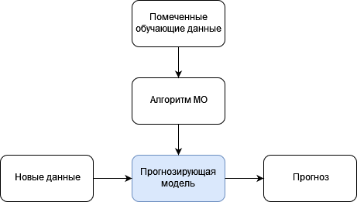
Обучение с учителем

Slide 5
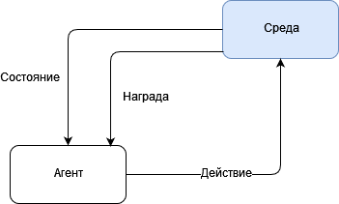
Обучение с подкреплением

Slide 6
Обучение без учителя
Кластеризация - организация информации в виде содержательных подгрупп (кластеров), не обладая априорными знаниями о членстве в группах
Понижение размерности - обработка признаков для устранения из данных шума и сжатие данных в подпространство меньшей размерности

Slide 7
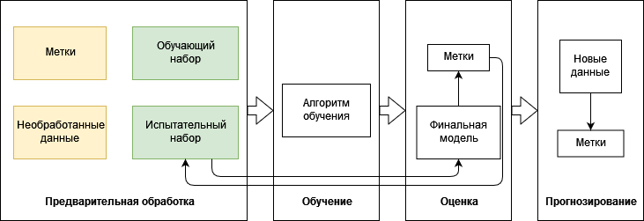
Применение МО для прогнозирования

Slide 8
Предварительная обработка
Выделение и масштабирование признаков
Выбор признаков
Понижение размерности
Выборка образцов

Slide 9
Обучение
Выбор модели
Перекрестная проверка
Метрики эффективности
Оптимизация гиперпараметров

Slide 10
Необходимые пакеты
Python 3.7
NumPy 1.17.4
SciPy 1.3.1
scikit-learn 0.22.1
Matplotlib 3.1.0
pandas 0.25 .3

